Slide 1
第一章 需求、供给和均衡价格
马工程《西方经济学》第二版

Slide 2

主要内容
马工程《西方经济学》第二版
需 求
需求的概念
供 给
需求规律
影响需求量的其他因素
均衡价格的决定
需求量的变动和需求的变动
弹性理论
从单个消费者的需求到市场需求
供求分析的应用事例

Slide 3
主要内容
马工程《西方经济学》第二版
需 求
供 给
供给的概念
均衡价格的决定
供给规律
影响供给量的其他因素
弹性理论
供给量的变动和供给变动
供求分析的应用事例
从单个生产者的供给和市场供给

Slide 4
主要内容
马工程《西方经济学》第二版
需 求
供 给
均衡价格的决定
均 衡 的 含 义
弹性理论
均衡价格 和 均衡数量
供求分析的应用事例
市 场 均 衡 的 变 动
经 济 模 型 的 结 构
一 个 动 态 经 济 模型

Slide 5
主要内容
马工程《西方经济学》第二版
需 求
供 给
均衡价格的决定
弹性理论
弹性的概念
供求分析的应用事例
需求的价格弹性
其他需求弹性
供给弹性

Slide 6
主要内容
马工程《西方经济学》第二版
需 求
供 给
均衡价格的决定
弹性理论
供求分析的应用事例
支持价格和限制价格
税收效应分析
弹性和收入

Slide 7
第一节 需求
马工程《西方经济学》第二版
需求的概念
需求规律
影响需求的其他因素
需求量的变动和需求的变动
从单个消费者的需求到市场需求

Slide 8
需求的概念
马工程《西方经济学》第二版
需求量的定义
需要注意的三个方面
假定其他因素保持不变
是针对一些列可能的价格，消费者根据自身意愿和条件制定的一个计划
需求强调购买意愿的有效性 —— 具备支付能力的有效需求
在某一特定时期内，对应于某种商品一个给定的价格，消费者愿意并且能够购买的该商品的数量，被称为这一价格下的需求量，简称为需求量。

Slide 9


Slide 10

需求的概念
马工程《西方经济学》第二版
需求的表示
消费者对某种商品的需求可以用需求表、需求曲线和需求函数表示。
一种商品的需求表，是一张反映该商品各种可能的价格水平与这些价格所对应的需求量之间关系的数表。
表1-1 某消费者本月对苹果的需求表
价格（元/千克） | 14 | 12 | 10 | 8 | 6 | 4
需求量（千克） | 2 | 5 | 8 | 11 | 14 | 17
价格与需求量的组合点 | A | B | C | F | G | H
需求表

Slide 11

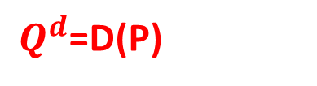
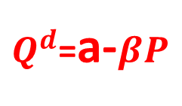

需求的概念
马工程《西方经济学》第二版
需求函数
需求量曲线
用P表示价格，$Q^{d}$表示需求量，需求函数可表示为：
价格（元/千克）
A
B
$Q^{d}$=D(P)
C
作为一个特例，需求函数具有线性形式：
F
G
H
D
$Q^{d}$=a-$βP$
O
需求量（千克）

Slide 12
马工程《西方经济学》第二版
需求量与价格是什么关系？

Slide 13
需求规律
马工程《西方经济学》第二版
需求规律的含义
一般而言，某种商品的价格越高，消费者愿意并且能够购买的该商品数量就会越少；反之，价格越低，消费者愿意并且能够购买的该商品数量就越多。需求的这一特征被称为需求规律。 在其他条件不变的情况下，需求量与价格之间呈反向变动关系。
P
需求规律的特列
P
D
P
D
吉芬难题
吉芬商品
D
火葬场价格
O
食盐
Q
O
O
Q
Q
(a)
(b)
(c)

Slide 14
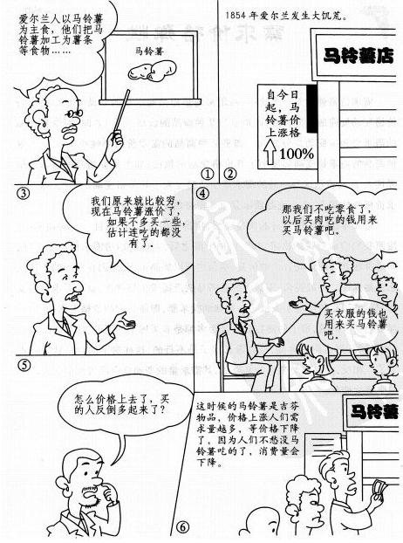
英国学者吉芬19世纪在爱尔兰观察到的一个现象，当土豆价格上涨的时候，人们消费更多的土豆。土豆这种商品就被称为“吉芬商品”。
生活中也存在吉芬商品的例子，比如昂贵的珠宝文物字画，这类商品越贵需求量越大，因为这类商品的价格已经成为消费者身份和地位的象征。

Slide 15
影响需求的其他因素
马工程《西方经济学》第二版
影响需求的其他因素 | 具体情况
消费者的偏好 | 与需求量呈同方向变动（对苹果手机偏好增强）
消费者的收入水平 | 正常品：消费者随着收入水平提高而增加其需求量的商品 低档品：消费者需求量随消费者收入的增加而减少（公共汽车）
其他相关商品的价格 | 取决于两种商品之间的关联程度及类型：替代品、互补品 （苹果、梨子；汽车、汽油）
人口 | 人口越多，需求量越大
消费者预期 | 预期价格上涨，现在需求量增加
消费政策 | 鼓励消费需求量上升（汽车下乡补贴：对农民购车给予车价10%的经济补贴,最高每辆补贴5000元人民币。）

Slide 16
需求量的变动和需求的变动
马工程《西方经济学》第二版
月收入4000
月收入5000
需求量的变动
需求的变动
商品自身价格变动引起的需求数量的变动
其他因素变动引起的需求数量的变动
P
P
P₁
P₁
P₂
Q_{d}
Q_{d1}
Q_{d2}
O
Q₁
Q₂
Q
O
Q₁
Q₂
Q

Slide 17
从单个消费者的需求到市场需求
马工程《西方经济学》第二版
P
P
P
P₂
P₁
D₁
D₂
D
O
Q₁
O
Q₂₁
Q₂
O
Q₁₁
+ Q₂₁
Q
Q₁₁
Q₁₁
(a)
(b)
(c)
从单个需求曲线到市场需求曲线

Slide 18
从单个消费者的需求到市场需求
马工程《西方经济学》第二版
如果对同一种商品有需求的消费者共有n个，每个消费者的需求函数为：
与单个消费者的需求函数相对应，整个市场的需求函数为：

Slide 19
第二节 供给
马工程《西方经济学》第二版
供给的概念
供给规律
影响供给的其他因素
供给量的变动和供给的变动
从单个生产者的供给到市场供给

Slide 20
供给的概念
马工程《西方经济学》第二版
供给的定义
在某一特定时期内，对应于一个给定的价格，生产者愿意并且能够提供的商品数量被称为该价格下的供给量。供给反映了供给量与其影响因素之间的关系。在其他条件不变的情况下，生产者对某种商品的供给就是各种可能的价格对供给量的影响。
供给的表示
面包供给表
价格（元/袋） | 1 | 2 | 3 | 4 | 5
供给量（千克） | 5 | 10 | 14 | 16 | 17
价格与供给量的组合点 | A | B | C | F | G

Slide 21
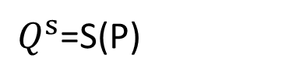
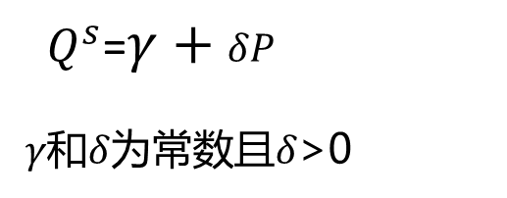
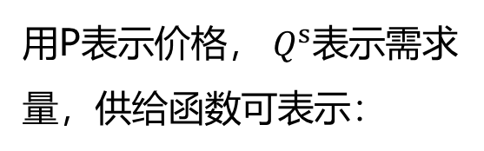
供给的概念
马工程《西方经济学》第二版
供给函数
供给曲线
用P表示价格， $Q^{s}$表示需求量，供给函数可表示：
价格
（元/袋）
S
G
$Q^{s}$=S(P)
F
作为一个特例，供给函数具有线性形式：
C
B
A
$Q^{s}$=$γ+δP$
𝛾和𝛿为常数且𝛿>0
需求量
（万袋）
O

Slide 22

供给规律
马工程《西方经济学》第二版
供给规律的含义
一般而言，在其他条件不变的情况下，某种商品的价格越高，生产者对该商品的供给量就越大；反之，商品的价格越低，供给量就越小。这一特征在经济学中被称为供给规律——正向变动关系
供给规律的特例
P
P
S
汽油价格6元/升
S
$$\overline{p}$$
O
ǭ
Q
O
Q
土地
(a)
(b)

Slide 23
影响供给的其他因素
马工程《西方经济学》第二版
影响供给的其他因素 | 具体情况
生产者的目标 | 利润最大化 OR 其它（初期注重企业声誉，小规模生产；声誉建立，大规模生产）
生产技术水平 | 技术水平越高，生产者对产品的供给量就会越大——正比关系（流水线生产汽车）
生产成本 | 生产要素价格提高会促使生产成本增加，进而使得生产者的供给量减少——反比关系（钢材价格上涨，汽车产量下降）
其他相关商品的价格 | 取决于两种商品之间的关联程度及类型：替代品、互补品 （新能源小轿车好卖，减少对传统小轿车的生产）
生产者预期 | 预期价格上涨，现在供给减少（开发商捂盘惜售）
政府政策 | 鼓励生产，供给量增加（纯电动乘用车最高补助6万元/辆）
影响供给变动的其他因素

Slide 24
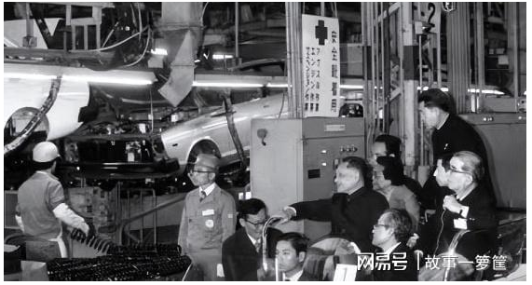

Slide 25
供给量的变动和供给的变动
马工程《西方经济学》第二版
供给量的变动
供给的变动
非流水线生产汽车
流水线生产汽车
商品自身价格变动引起的供给数量的变动
其他因素变动引起的供给数量的变动
P
P
Q_{s1}
Q_{s2}
Q_{s}
P₁
P₁
P₂
O
Q₁
Q₂
Q
O
Q₁
Q₂
Q

Slide 26
从单个生产者的供给到市场供给
马工程《西方经济学》第二版
P
P
P
S₁
S₂
S
P₁
O
Q₁
O
O
Q₁₁
Q₂₁
Q₂
Q₁₁+ Q₂₁
Q
(a)
(b)
(c)
从单个供给曲线到市场供给曲线

Slide 27
从单个消费者的需求到市场需求
马工程《西方经济学》第二版
如果供给同一种商品的生产者有m个，每个生产者的供给函数：
与单个生产者的供给函数相对应，整个市场的供给函数为：

Slide 28
第三节 均衡价格的决定
均衡的含义
均衡价格和均衡数量
市场均衡的变动
经济模型的结构
一个动态经济模型

Slide 29




均衡的含义
马工程《西方经济学》第二版
力量
平衡
状态
均衡
在一定条件下经济体系中一个特定的经济单位或者经济变量在一系列经济力量的相互制约下所达到的一种相对静止并保持不变的状态。

Slide 30



均衡价格和均衡数量
马工程《西方经济学》第二版
市场均衡是指市场供给等于市场均衡的一种状态
P
S
P₁
P₀为均衡价格：此时，市场需求量=市场供给量
P₀
P₂
D
O
Q₂
Q₀
Q₁
Q
图1-9 均衡价格和均衡数量的决定

Slide 31


均衡价格的变动
马工程《西方经济学》第二版
P
S
P₁
P₀
P₂
D₁
俄罗斯外汇储备被美国还回来了
D₀
D₂
O
Q₂
Q₀
Q₁
俄罗斯外汇储备被美国私吞
Q
图1-10 需求变动对市场均衡的影响

Slide 32
均衡价格的变动
马工程《西方经济学》第二版
P
S₂
S₀
S₁
P₂
流水线生产汽车
P₀
P₁
D
O
Q₂
Q₀
Q₁
Q
图1-11 供给变动对市场均衡的影响

Slide 33
流水线生产汽车 视频
https://3g.163.com/v/video/VUBJGR1H2.html

Slide 34
均衡价格的变动
马工程《西方经济学》第二版
P
S₁
S₂
P₂
E₂
P₁
E₁
D₂
D₁
O
Q₁
Q₂
Q
图1-12 需求和供给同时增加对市场均衡的影响

Slide 35
均衡价格的变动
马工程《西方经济学》第二版
S₂
P
E₂
S₁
P₂
E₁
P₁
D₂
D₁
O
Q₁
Q
Q₂
图1-13 需求增加而同时供给减少对市场均衡的影响

Slide 36
均衡价格的变动
马工程《西方经济学》第二版
S₁
P
S₂
E₁
P₁
E₂
D₁
P₂
D₂
O
Q₁
Q
Q₂
图1-14 需求减少而同时供给增加对市场均衡的影响

Slide 37
均衡价格的变动
马工程《西方经济学》第二版
S₂
P
S₁
P₁
E₁
P₂
E₂
D₁
D₂
O
Q₂
Q₁
Q
图1-15 需求和供给同时减少对市场均衡的影响

Slide 38
均衡价格的变动
马工程《西方经济学》第二版
表1-4 供 求 规 律
需求（D） | 供给（S） | 均衡价格（P） | 均衡数量（Q）
↑ | 不变 | ↑ | ↑
↓ |  | ↓ | ↓
不变 | ↑ | ↓ | ↑
 | ↓ | ↑ | ↓
↑ | ↑ | 不确定 | ↑
 | ↓ | ↑ | 不确定
↓ | ↑ | ↓ | 不确定
 | ↓ | 不确定 | ↓

Slide 39
经济模型的结构
马工程《西方经济学》第二版
静态模型
经济理论化模型
经济模型（特别是数学模型）常常被用来表示经济理论所研究的经济现象之间的依存关系及其结构。对供求机制运行基本原理的分析给出了西方经济学在理论构建过程中所采用的模型化方法及基本结构。
三步骤：
模型构建；
模型求解及对性质的判断；
对均衡模型的比较分析

Slide 40
经济模型的结构
马工程《西方经济学》第二版
第一步：经济模型的构建
经济模型通常由三种类型的基本关系式联系在一起，其中包括行为方程、定义式和均衡条件。
以供求均衡模型为例：
需求函数和供给函数分别表示了消费者和生产者对商品的需求和供给行为，所以，需求函数和供给函数都是行为方程
市场需求等于所有单个消费者对一种商品或服务的需求之和，这是由定义规定的，是一个恒等式，因而它就是一个定义式
在供求模型中，当需求量等于供给量时市场达到均衡状态

Slide 41
经济模型的结构
马工程《西方经济学》第二版
第二步：模型求解及对性质的判断
在供求均衡模型中，通过适当的限定，向右下方倾斜的需求曲线与向右上方倾斜的供给曲线在第一象限可以确定唯一的均衡解，从而均衡价格存在且唯一
均衡的稳定性分析，当供大于（小于）求时，会使得市场价格下降（上升）的机制决定了均衡的稳定性，从而也隐含地保证了均衡价格作为市场价格理论数值的合理性
第三步：对均衡解的比较分析——比较静态分析
借助于均衡条件，考察决定均衡的某些因素发生改变前后均衡的状态及其相应经济变量的变化情况

Slide 42
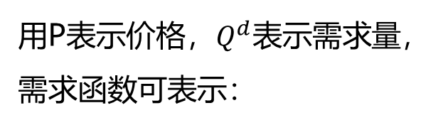


经济模型的结构
马工程《西方经济学》第二版
需求函数和供给函数
均衡条件
用P表示价格，$Q^{d}$表示需求量，需求函数可表示：
均衡条件：$Q^{d}$=$Q^{s}$
市场均衡的价格$P^{e}$应该满足下列条件：
供给函数可表示：
α、β、η、γ和δ是表示需求和供给行为的参数且都大于0
从中解得：

Slide 43
一个动态经济模型
马工程《西方经济学》第二版
动态经济模型要进一步刻画被静态模型省略了的经济变量随时间变动的轨迹，分析这些轨迹的变动趋势。本小节以“蛛网模型”为例简要说明经济模型从静态到动态的扩展，进而分析模型动态稳定性质。
蛛网模型假定生产者对未来价格的预期取决于预期时的实际价格，则在t期市场均衡模型可以表示为：
西瓜
α、β、γ、δ是大于0的常数

Slide 44
一个动态经济模型
马工程《西方经济学》第二版
蛛网模型的市场均衡价格
对于蛛网模型而言其中t期的需求量取决于当期价格 ，而t期的供给量则由上一期价格 所决定。对某一特定的t期而言，市场均衡价格为：
（1.19）
由于在第t期时上一期的价格 已经确定，则通过式（1.19）可以确定当期均衡价格。

Slide 45
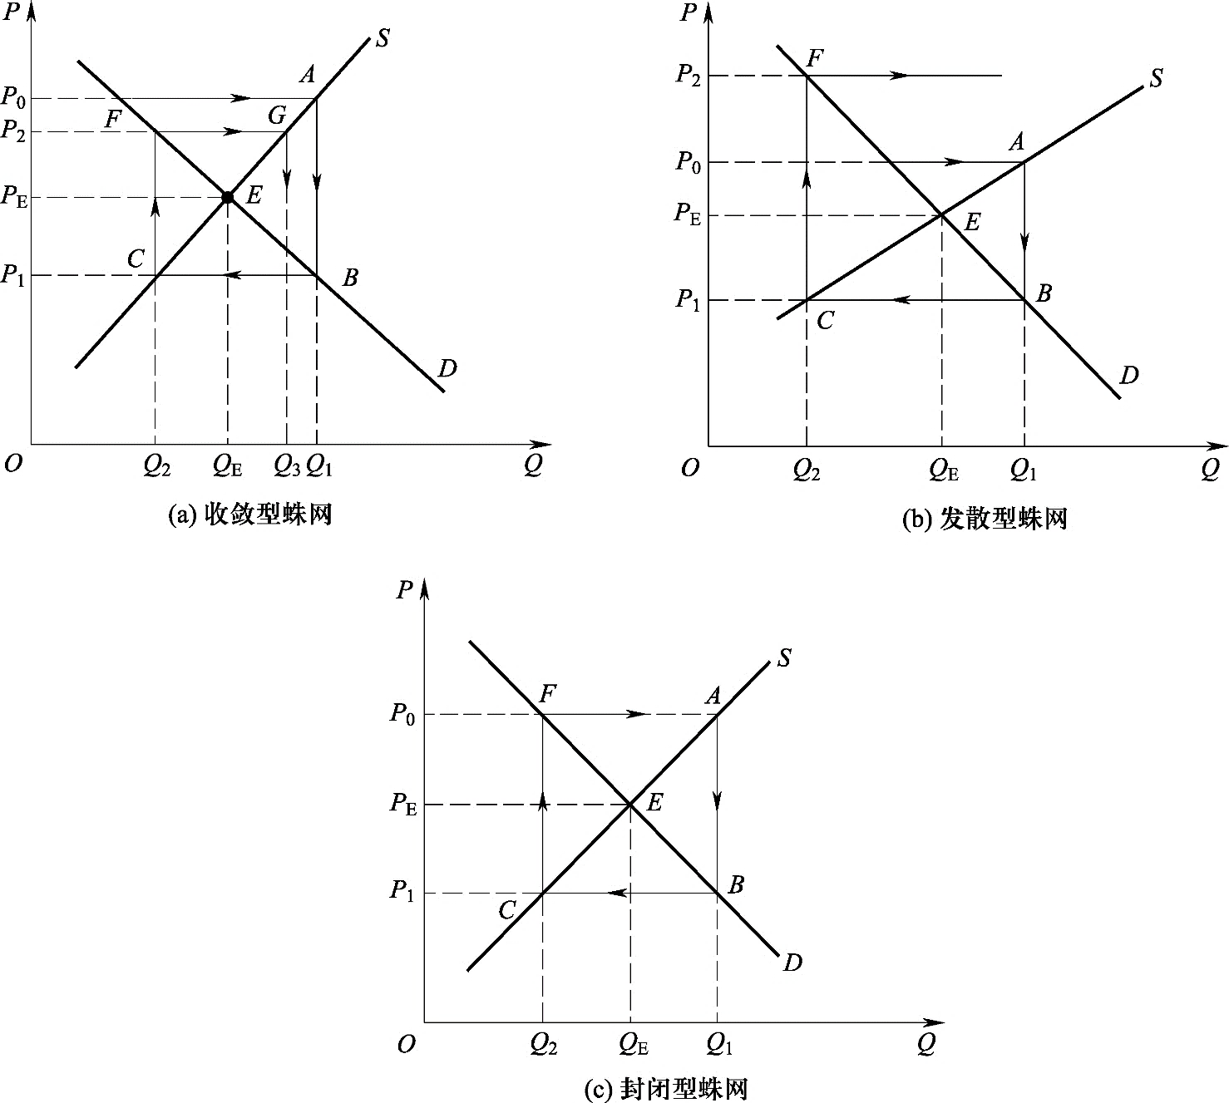
一个动态经济模型
马工程《西方经济学》第二版
蛛网模型

Slide 46

一个动态经济模型
马工程《西方经济学》第二版
蛛网模型
蛛网模型的优劣势 | 具体分析
优势 | 较好地刻画了农产品等生产周期较长、供给量调整滞后的一类产品的市场均衡过程，反映了这类产品的市场上出现的价格持续波动
缺陷 | 它假定生产者的供给量由上一期的价格所决定，这忽略了生产者对未来预期的修正

Slide 47
第四节 弹性理论
弹性的概念
需求价格弹性
其他需求弹性
供给弹性

Slide 48




弹性的概念
马工程《西方经济学》第二版
弹性
衡量一个经济变量相应于另外一个经济变量变动的敏感程度
变量y变动的百分比
弹性系数
=
变量x变动的百分比
Y
Y
弹性系数=
X
X

Slide 49
需求价格弹性
马工程《西方经济学》第二版
需求的价格弹性：表示在一个特定的时期内，一种商品的需求量相对变动相应于该
商品价格变动的反应程度。
通常由弹性系数加以衡量，定义为：
需求的价格 弹性系数
需求量变动的百分比
=
价格变动的百分比

Slide 50
需求价格弹性的类型
马工程《西方经济学》通识课
根据价格弹性系数的大小，可以把商品划分为五种类型
P
P
O
Q
O
Q
完全无弹性
富有弹性
P
P
P
O
Q
O
Q
O
单位弹性
缺乏弹性
完全弹性

Slide 51
需求价格弹性
马工程《西方经济学》第二版
因素 | 具体情况
商品的重要程度 | 一种商品越重要，价格提高之后，消费者越不愿甚至不能调整对该商品的需求量，因而其需求的价格弹性系数就越小；相反，商品越无关紧要，其需求价格弹性系数就越大（苹果手机）
商品可替代的程度 | 一种商品的替代品越多，相近程度越高，就越容易被替代，则该商品的需求弹性系数就越大（海尔电视）
商品的消费支出在总支出中所占的比重 | 就单个消费者而言，一种商品在其消费支出中所占的比重越小，他对该商品的需求价格弹性就越小（食盐）；相反，商品在消费支出中所占的比重越大，需求价格弹性就越大（小轿车）
调整时间的长短 | 消费者调整时间越短，需求价格弹性就越小；相反，调整时间越长，需求价格弹性就越大（纯电动小轿车）
影响需求弹性系数的因素

Slide 52
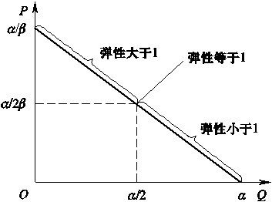
需求价格弹性
马工程《西方经济学》第二版
α>0 , β>0
P越高，弹性值越大;
P越低，弹性值越小
当P＝α/2β时，点弹性系数为1，此时恰好为需求曲线的中点
图1-18 线性需求曲线上的弹性变化

Slide 53
课堂思考
马工程《西方经济学》第二版
想一想：下面哪一点的需求弹性大？
P
E
E
D
A
C
F
B
D₃
D₁
D₂
O
Q

Slide 54

其他需求弹性
马工程《西方经济学》第二版
（一）需求的收入弹性：一种商品的需求量对消费者收入变动的反应程度
需求量变动的百分比
需求的收入弹性系数
=
收入变动的百分比
Q
Q
Q
m
dQ
m
E_{m}
=
=
.
E_{m}
=
.
m
m
m
Q
dm
Q
劣等品
正常商品
必需品
奢侈品
0
1
E_{m}

Slide 55







其他价格弹性
马工程《西方经济学》第二版
（二）需求的交叉价格弹性：一种商品的需求量对另一种商品价格相对变动
的反应程度
需求的交叉
价格弹性
需求量变动的百分比
=
相关商品价格变动变动的百分比
A商品需求量相应于B商品价格变动的交叉弹性，则交叉价格弹性系数可以表示为：
$$Q^{A}$$
$$Q^{A}$$
$$Q^{A}$$
$$P^{B}$$
E_{c}
=
=
.
$$P^{B}$$
$$P^{B}$$
$$P^{B}$$
$$Q^{A}$$
替代关系
互补关系
0
E_{c}

Slide 56

供给弹性
马工程《西方经济学》第二版
供给弹性：一种商品的供给量对其价格相对变动的反应程度
供给的价格
弹性系数
供给量变动的百分比
=
价格变动变动的百分比
Q
Q
Q
P
E_{S}
=
=
.
P
P
P
Q

Slide 57
供给弹性
马工程《西方经济学》第二版
根据供给价格弹性系数的大小，可以把商品划分为五种类型
P
P
O
Q
O
Q
完全无弹性
缺乏弹性
P
P
P
O
Q
O
Q
O
单位弹性
富有弹性
无限弹性

Slide 58
供给弹性
马工程《西方经济学》第二版
因素 | 具体情况
现有生产能力的 利用程度 | 当商品的价格发生变化时，生产者能够进行供给调整的时间越短，供给量变动就越小，因而供给弹性也就越小。相反，允许生产者调整供给的时间越长，供给弹性就会相对越大。（新建机器设备）
生产者所使用的 生产技术类型 | 生产技术越复杂，技术越先进，机器设备占用越多，生产周期越长，相应于价格变动，生产者调整供给量的难度就越大，供给的价格弹性就越小。（航空母舰）通常建造时间为期三年到五年，一般是三年下水，然后用2年左右时间安装设备
现有生产能力的 利用程度 | 对一个生产者而言，如果拥有过剩的生产能力，那么面对价格的变动，特别是价格升高，调整供给量就更加容易，因而供给弹性就更大。（机器设备闲置）
影响供给弹性系数的因素

Slide 59
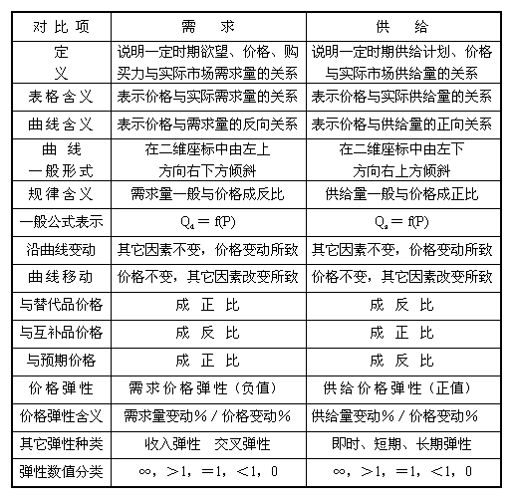
需求与供给的对比

Slide 60
第五节 供求分析的应用事例
支持价格和限制价格
税收效应分析
案例讨论

Slide 61
支持价格和限制价格
马工程《西方经济学》第二版
支持价格
政府为扶持某一产品的生产而对该产品的价格规定一个高于市场均衡价格的最低价格
P
S
P₁
P₀
P₂
限制价格
D
政府为防止某种商品的市场定价过高而规定的低于市场均衡价格的最高价格
O
Q₀
Q

Slide 62
税收效应分析
马工程《西方经济学》第二版
P₁
t
征收税额
t
需求弹性小
消费者税收负担
P₂
生产者税收负担
Q₁
P
S
P
t
t
S
P₁
P₁
供给弹性小
P₀
P₀
P₂
P₂
D
D
O
Q₁
Q₀
Q
O
Q₁
Q₀
Q

Slide 63
税收效应分析
马工程《西方经济学》第二版
P
S
向买者征税的结果：买者和卖者共同分摊税收负担。谁承担的税收重，取决于需求曲线的弹性。当需求曲线缺乏弹性时，买者承担的税收重；当需求富有弹性时，卖者承担的税收重
P1
P₀
E₀
P₂
E₂
D₀
D₁
（需求的减少）
O
Q
Q₂
Q₀
卷烟数量
P1是买者支付的价格，P2是卖者得到的价格
买者承担的税收是P1-P0，卖者承担的税收是P0-P2。当需求曲线缺乏弹性时，卖者承担的税收重；当需求曲线富有弹性时，卖者承担的税收重。

Slide 64
例题：向卖者征税的情况
马工程《西方经济学》第二版
P
S_{T}
D
税后： P_{D}=160-2Q_{D}
P_{S}=-40+2Q_{S}
P_{T}= P_{S} +T
P_{D} = P_{T}
解得：Q=45； P=70
生产者得到的净价格：
70–20=50美分
生产者实际负担的税收：
60–50=10美分
其余税收由消费者负担。
20美分
S
70
●
60
●
50
●
O
Q
45
50
税前：
P_{D} =160-2Q_{D}
P_{S}= -40+2Q_{S}
解得：
Q=50 P=60

Slide 65
需求价格弹性与销售收入
马工程《西方经济学》第二版
价格弹性E_{P} | _{价格变动} | _{需求量变动} | _{总收益变动}
E_{P}＞1 | 上升 下降 | 下降更多 上升更多 | 下降 上升
E_{P}＜1 | 上升 下降 | 下降较少 上升较少 | 上升 下降
E_{P}＝1 | 上升 下降 | 同比例下降 同比例上升 | 不变 不变

Slide 66
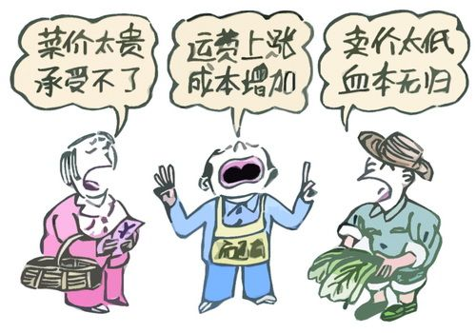


案例讨论
马工程《西方经济学》第二版
农产品缺乏弹性的后果：
谷贱伤农

Slide 67
本章评析
马工程《西方经济学》第二版
需求表示在其他条件不变的情况下，某种商品的需求量与其价格之间的关系，通常满足需求规律，即在其他条件不变的情况下，需求量与价格呈反方向变动关系。
供给表示在其他条件不变的情况下，某种商品的供给量与其价格之间的关系，满足供给规律，即在其他条件不变的情况下，某种商品的价格越高，生产者对该商品的供给量就越大。
在竞争市场上某种商品的需求与供给相互作用使得市场处于均衡水平。市场需求或市场供给发生改变，均衡价格也会相应地发生变动。
一个经济变量对另一个经济变量的影响程度可以由弹性来衡量。
市场机制调节资源配置的优点在于其处理经济信息和协调利益关系的自发性。

